Slide 1
Industrial Engineering
QUICKSOLVE
Notes:
Per cambiare l'immagine in questa diapositiva, selezionarla ed eliminarla. Quindi fare clic sull'icona Immagini nel segnaposto per inserire l'immagine desiderata.

Slide 2
Chi siamo
Ci definiamo tecnici esperti in diversi settori industriali, siamo oggi artefici di attività di analisi e industrializzazione presso aziende leader di settore.
Professionalmente siamo cresciuti nella Packaging Valley e nel tempo le nostre esperienze e conoscenze si sono ampliate con attività e progetti in grandi realtà industriali in tutto il mondo.
Importanti aziende del settore industriale ci affidano oggi progetti di natura tecnica e strategica, con l’obiettivo di portare efficienze e sostenere le proprie innovazioni

Slide 3
Esperienze
Le Aziende che ci hanno visto alle loro dirette dipendenze come Tecnici e Manager

Slide 4
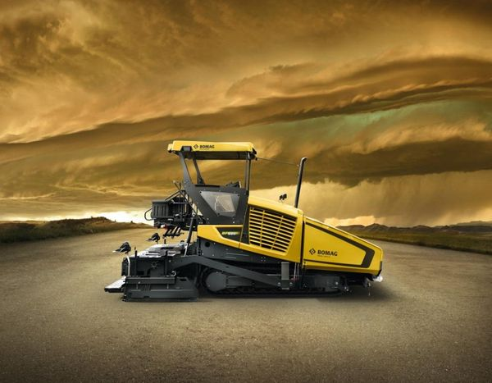
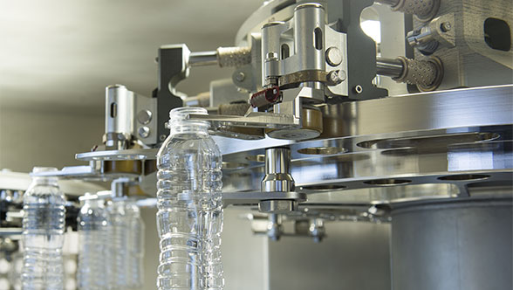
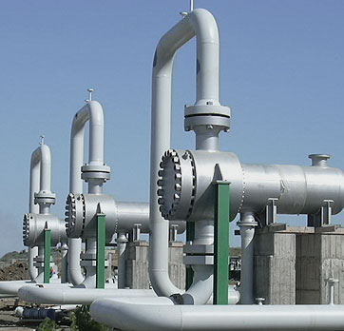
Competenze
Automotive
Aerospace
Packaging
Oil and Gas
Industria Ceramica
Ferroviario
Industria pesante
Movimento terra

Slide 5
Che cosa facciamo
Il nostro obiettivo è di condurre il cliente attraverso a QUATTRO fasi operative alla definizione di progetto esecutivo:
Industrializzazione di prodotto
Industrializzazione di processo
Tempi e Metodi
Fixed Price Project

Slide 6
Industrializzazione di Prodotto
Modificare un progetto in fase di industrializzazione, qualora si renda necessario, è molto meno costoso rispetto a cambiare un prodotto già costruito, se non addirittura in fase di produzione
Sulla base delle nostre esperienze, indirizziamo il progettista a tener conto di quelli che sono i materiali e tecnologie per una più semplice fattibilità del prodotto, garantendo le specifiche di funzionalità, analizzando e mettendo a confronto soluzioni e costi.

Slide 7
Industrializzazione di Processo
Questa attività volta alla verifica delle tecnologie ed attrezzature necessarie alla fattibilità delle singole parti del progetto, questo è rivolto a tutto ciò che prende parte al processo di produzione, spazi, lay out, macchine, attrezzature, logistica.
Operiamo direttamente nei reparti anche presso fornitori, indirizzando i tecnici allo studio del metodo produttivo che sviluppa la massima efficienza.

Slide 8
Analisi Tempi e Metodi
Oltre trenta anni di esperienza in questa attività siamo in grado di pianificare e organizzare reparti produttivi, macchine utensili e linee di montaggio
Frazioniamo ogni singolo lavoro in operazioni elementari, con una attenta analisi al fine di indirizzare risorse uomo e macchina ad un modo semplice veloce e sicuro di eseguire l’operazione.
Ci occupiamo della pianificazione e schedulazione di reparti produttivi
Sviluppiamo il lotto economico
Realizziamo il ciclo produttivo con Tempi Standard

Slide 9
Fixed Price Project
Come calcolare il costo vero del prodotto
Costo delle materie prime, il costo delle lavorazioni, i costi indiretti o di struttura ed il margine o utile aziendale, sono gli elementi sui quali lavoriamo e che garantiamo con la nostra attività.
Proponiamo il metodo Full Costing col quale si deve tener conto di tutti i punti sopra elencati, in modo da proporre al cliente il giusto prezzo.
Utilizziamo software di calcolo e se richiesto affianchiamo profili junior del cliente per portare le nostre conoscenze e formare personale e tecnici.

Slide 10
Grazie
Mauro Nanni
Daniele Rambelli

